Slide 1

Единый урок по безопасности в сети Интернет
МО «Тарбагатайский район

Slide 2
Единый урок
Мероприятия, направленные на повышение уровня информационной безопасности, на обеспечение внимания родительской и педагогической общественности к проблеме обеспечения безопасности и развития детей в информационном пространстве.
Уроки ,
Видео-уроки,
Квесты,
Конкурсы рисунков,
Викторины,
Игры и пр.
Методическая работа с педагогами и родителями (курсы, тренинги, родительские собрания)
Памятки ,
Брошюры
Информационные стенды,
Раздел сайта ОО «Информационная безопасность»,
Доска объявлений ИС «СГО»
Воспитательные мероприятия - профилактика интернет-зависимости через воспитательную систему ОО
Информационная безопасность и цифровая грамотность учащихся
в ОО МО «Тарбагатайский район»

Slide 3
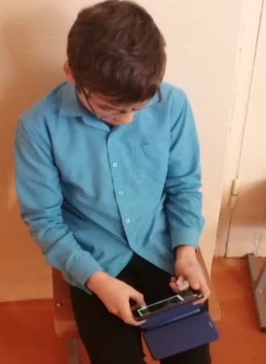
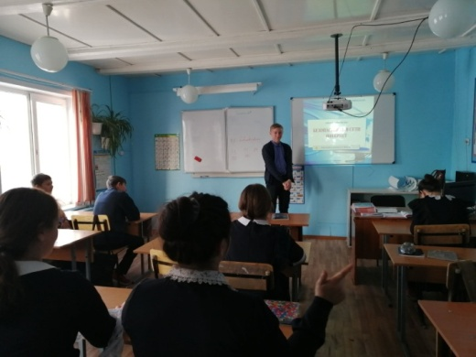
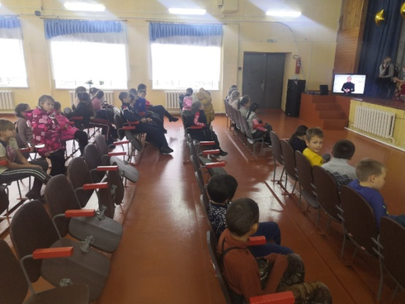
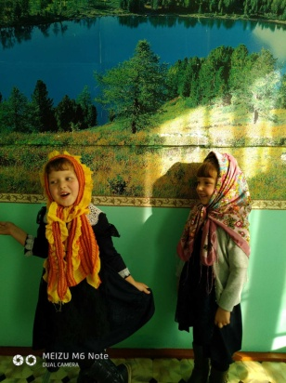
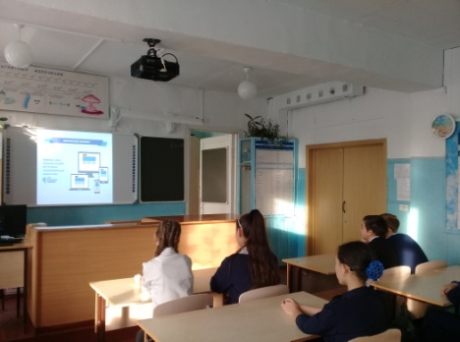
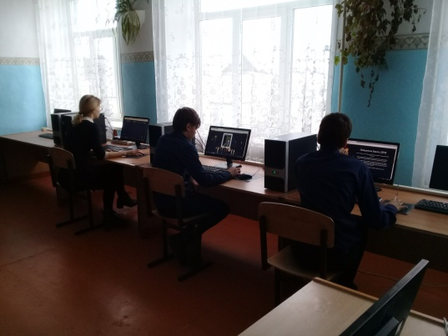
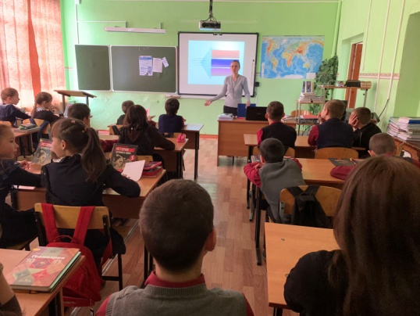
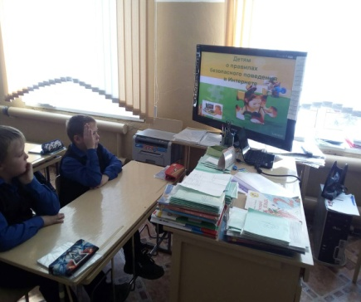
Единый урок мероприятия
Деловая игра «Телефономания»
в Барыкинской ООШ
Урок по безопасности в сети Интернет в Заводской СОШ
Видео-урок «Безопасный интернет» в ЦДОД «Радуга талантов»
Занятие-семинар «Безопасный интернет» для 8-9 классов в Тарбагатайской СОШ
Игра «Вирусы» в Пестеревской ООШ
VI международный квест по цифровой грамотности в Тарбагатайской СОШ
Викторина по информационной безопасности в Верхнежиримской СОШ
Изучение правил безопасного интернета в Пестеревской ООШ

Slide 4
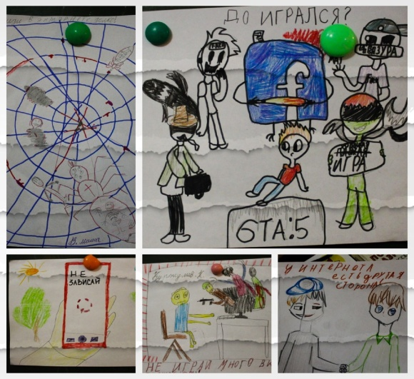
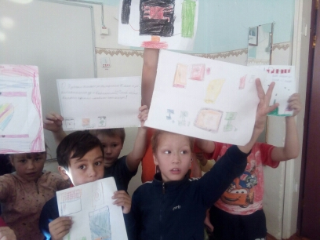
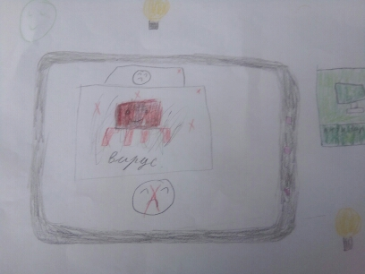
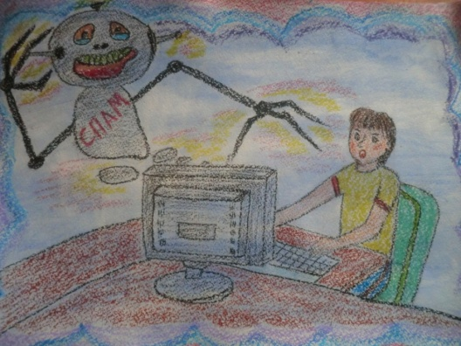
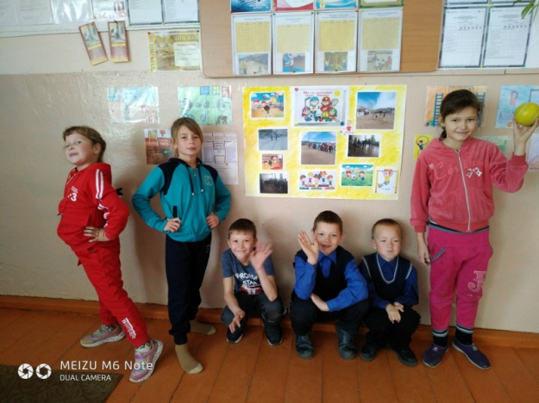
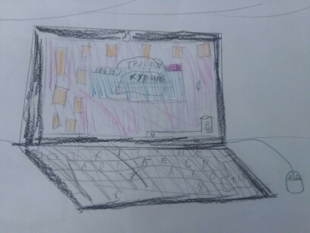
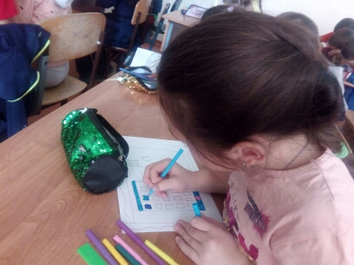
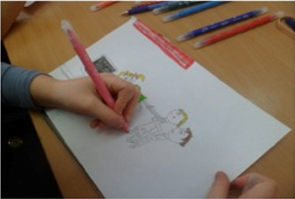
Единый урок конкурсы детского рисунка

Slide 5
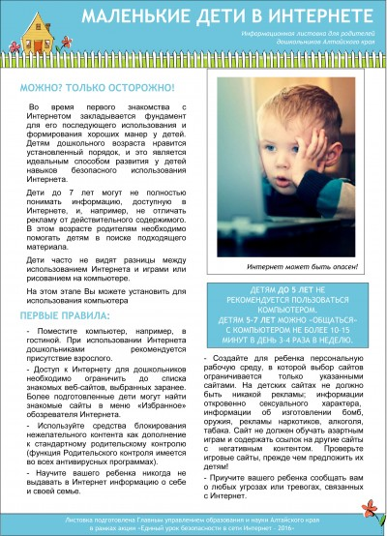
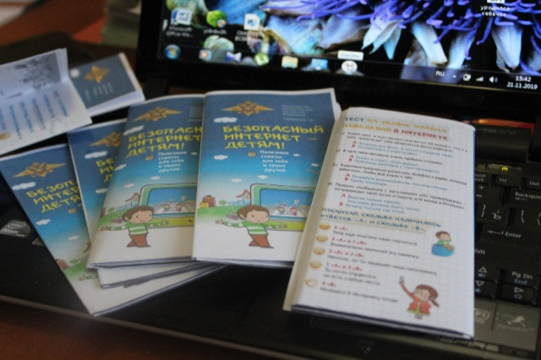
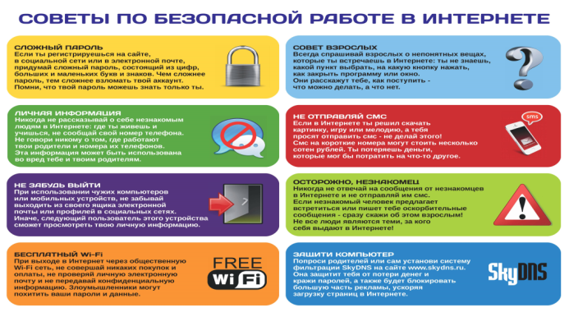
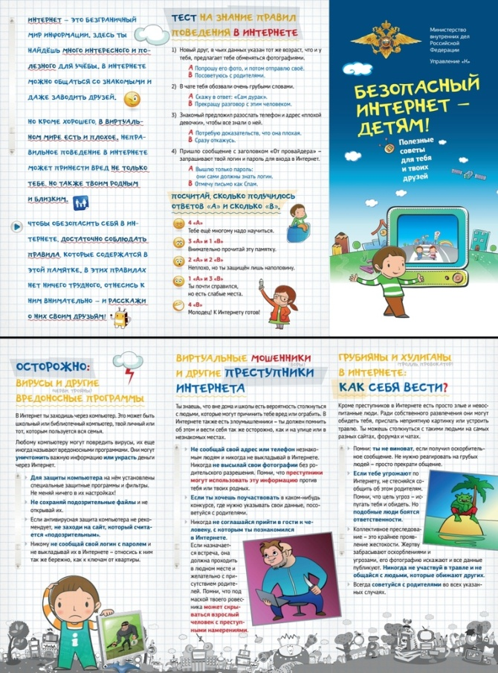
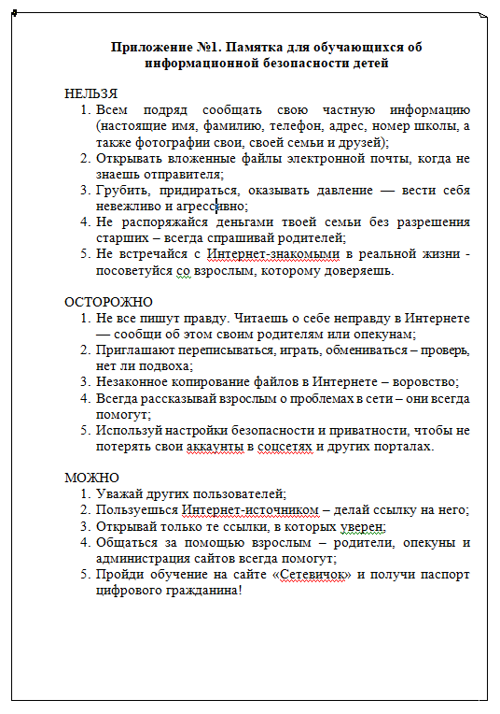
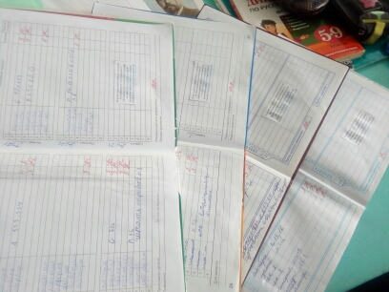
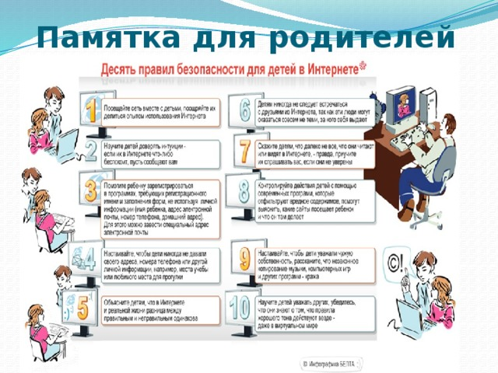
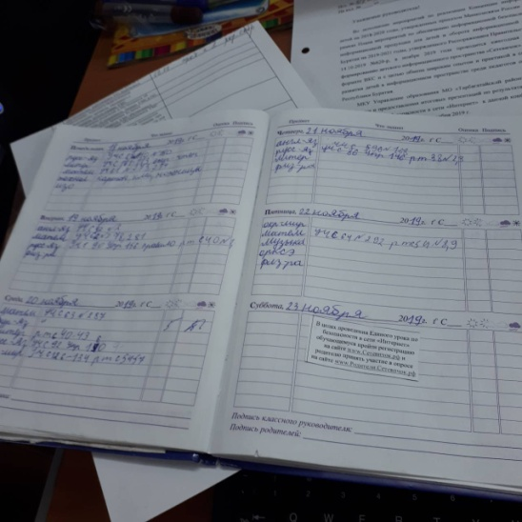
Единый урок памятки

Slide 6

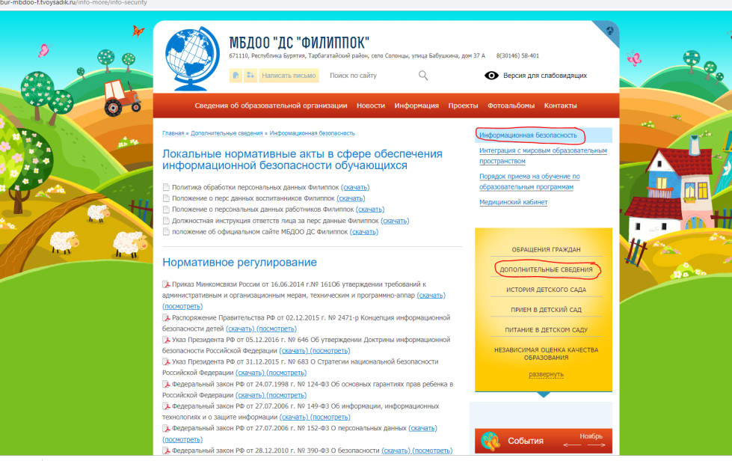
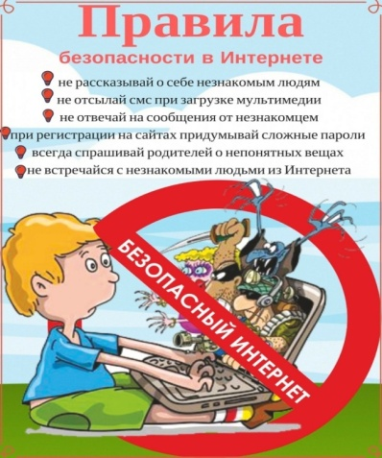
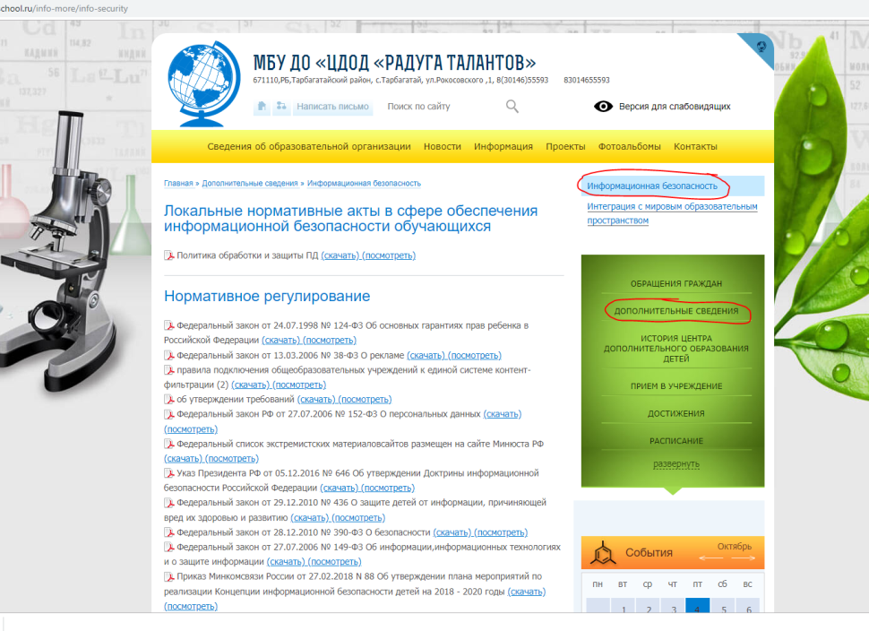
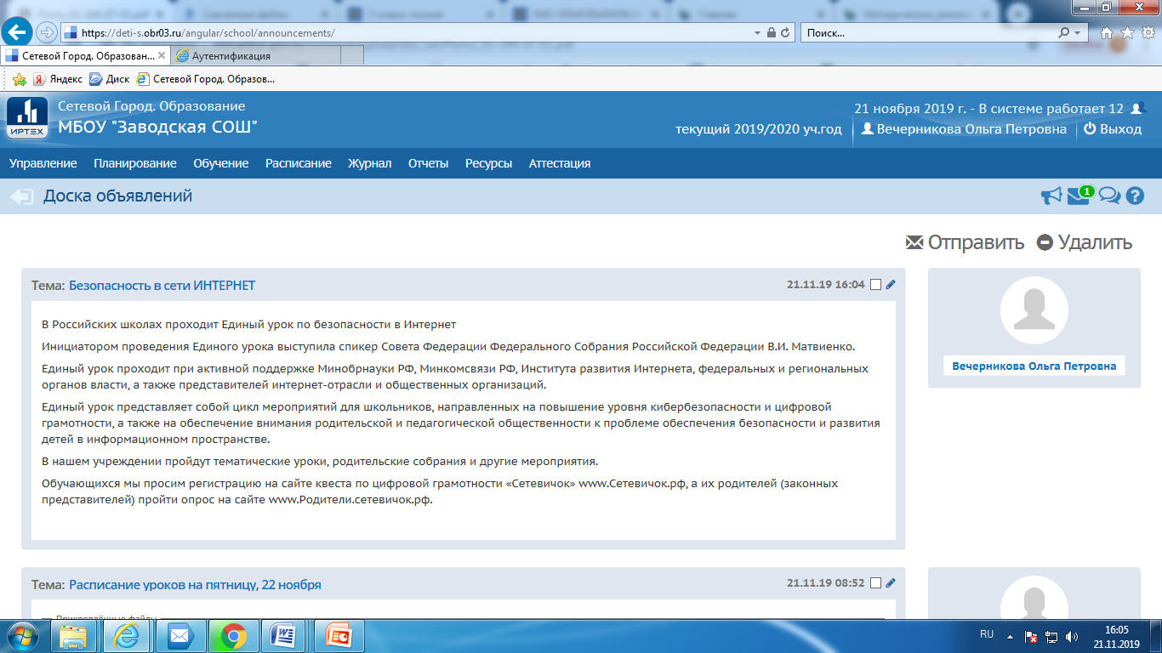
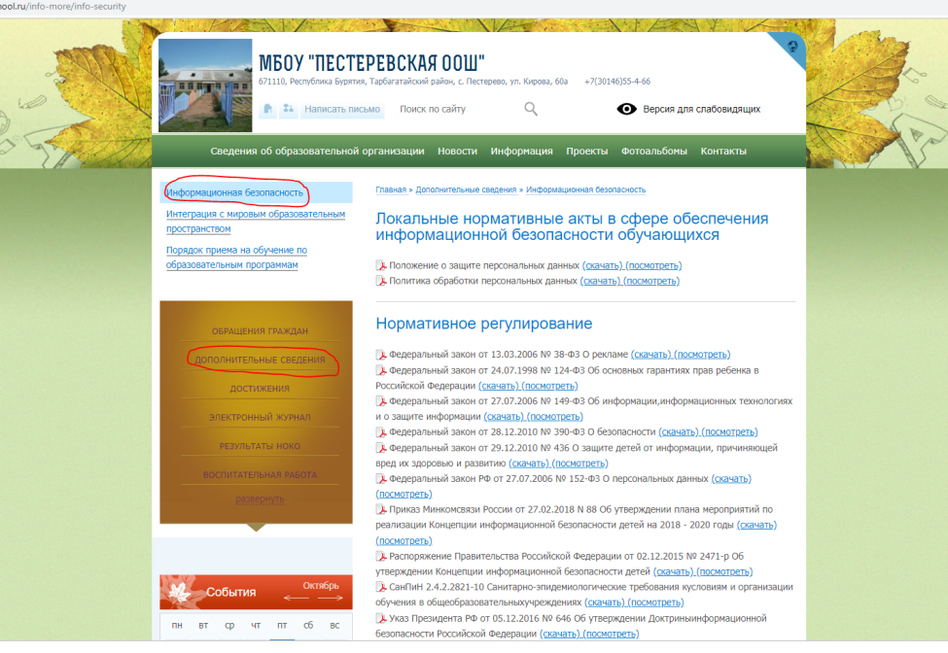
Единый урок стенды, сайты ОО

Slide 7
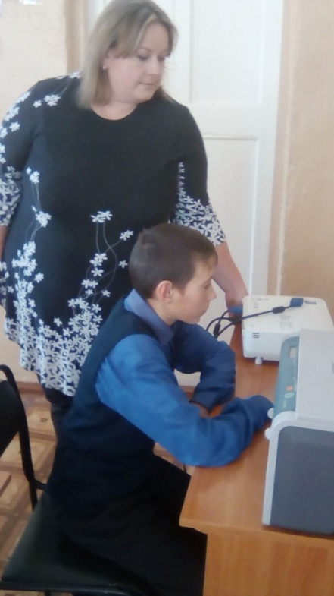
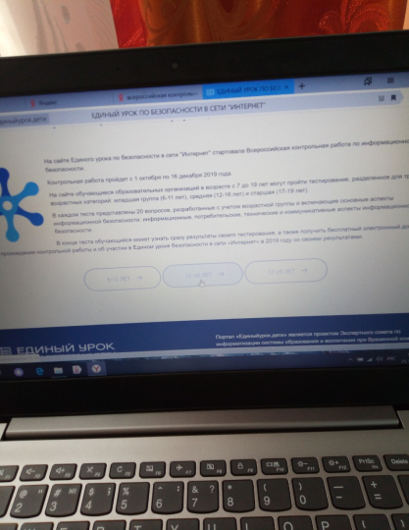
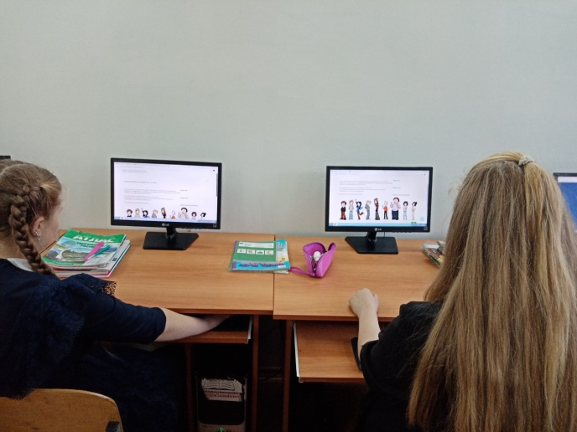
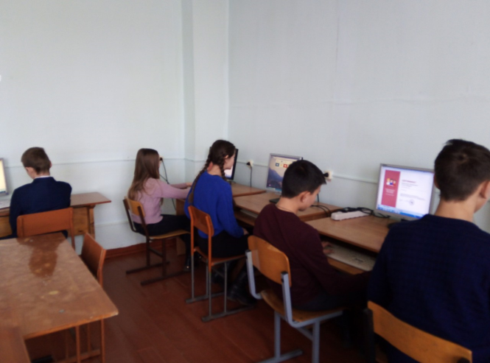

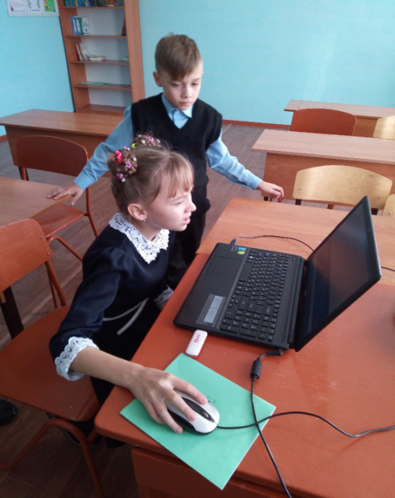
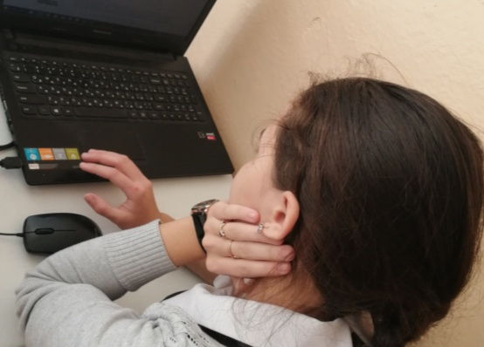
Единый урок
Всероссийская контрольная работа по информационной безопасности

Slide 8
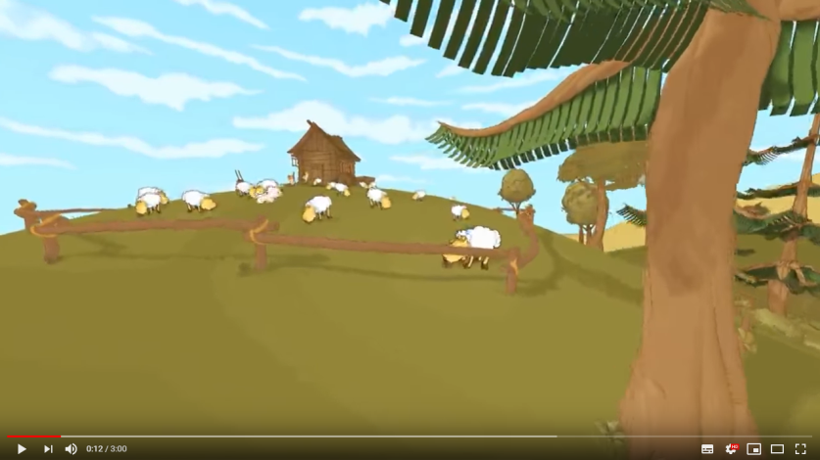
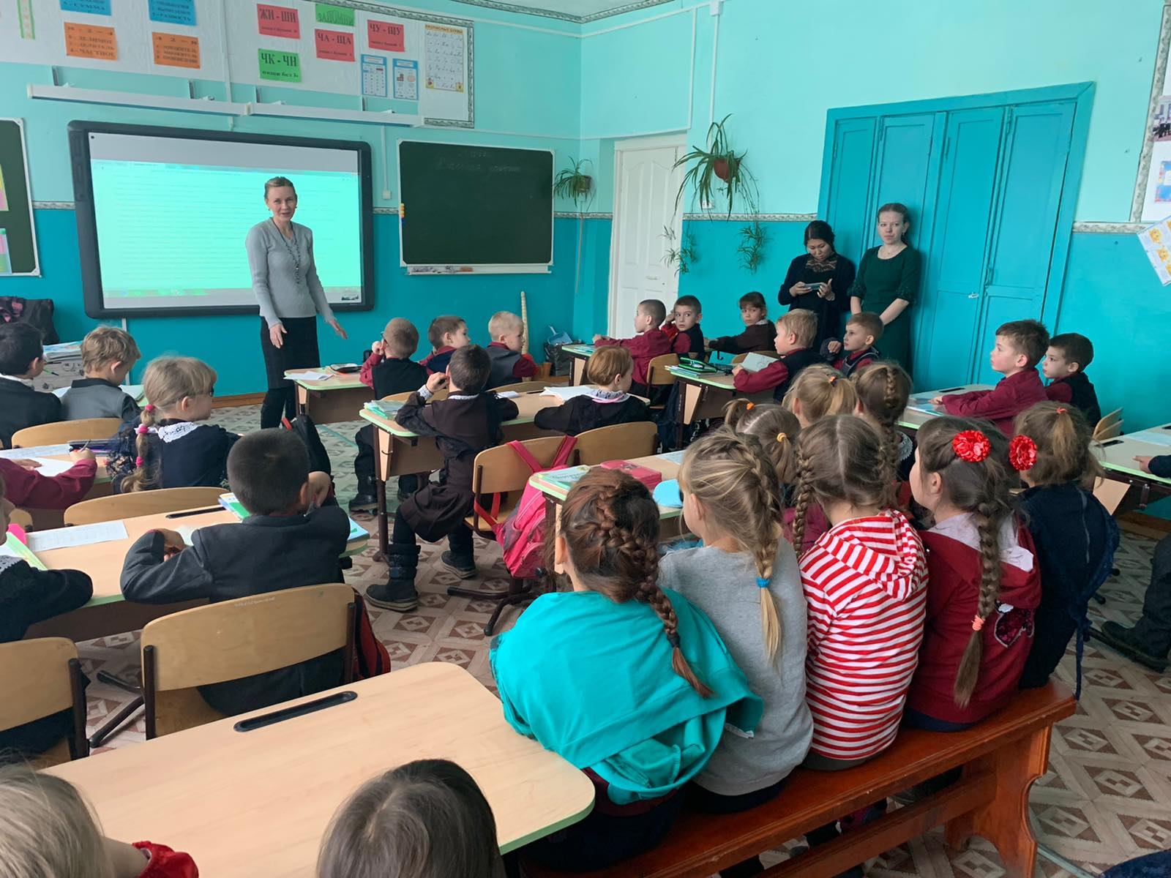
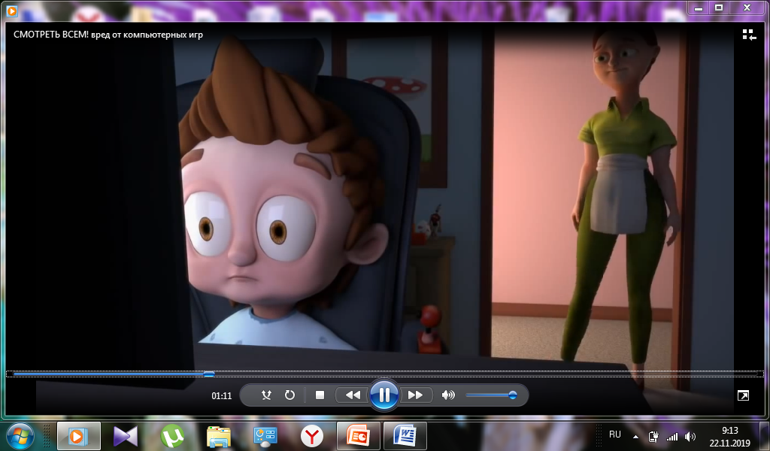
Единый урок просмотр мультфильмов
Знакомство начальной школы с понятием Интернет и информационная безопасность. Просмотр мультфильма «Белые овцы». Верхнежиримская СОШ

Slide 9
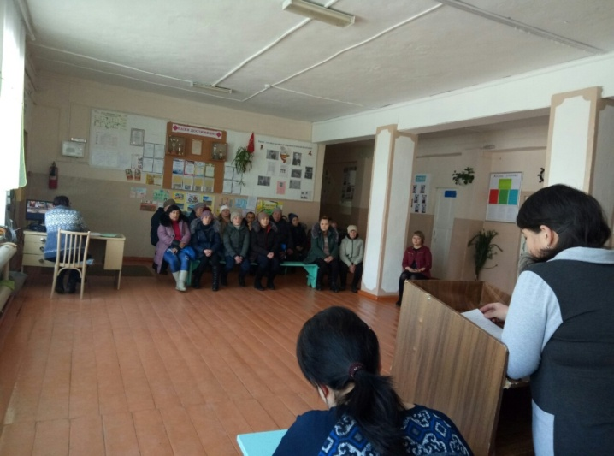
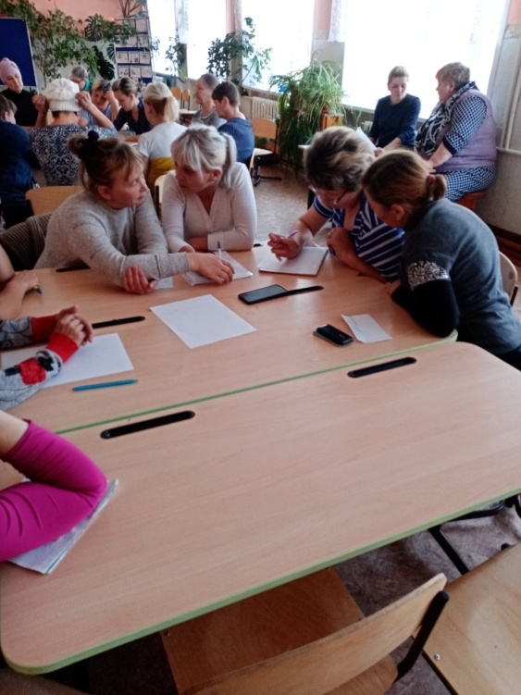
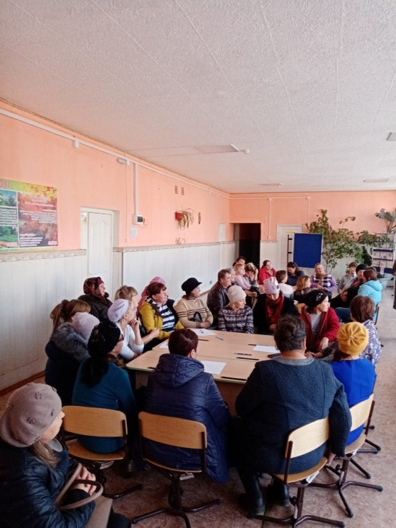
Единый урок родительские собрания, педагогические советы
ТЕМЫ ОБСУЖДЕНИЙ:
Какие существуют риски при пользовании интернетом, и как их можно снизить?
Какие виды мошенничества существуют в сети Интернет?
Как защититься от мошенничества в сети Интернет?
Что такое безопасный чат?
Как вы можете обезопасить себя при пользовании службами мгновенных сообщений?
Как уберечь детей от небезопасных сайтов?
Памятки «Опасность в Интернете»

Slide 10
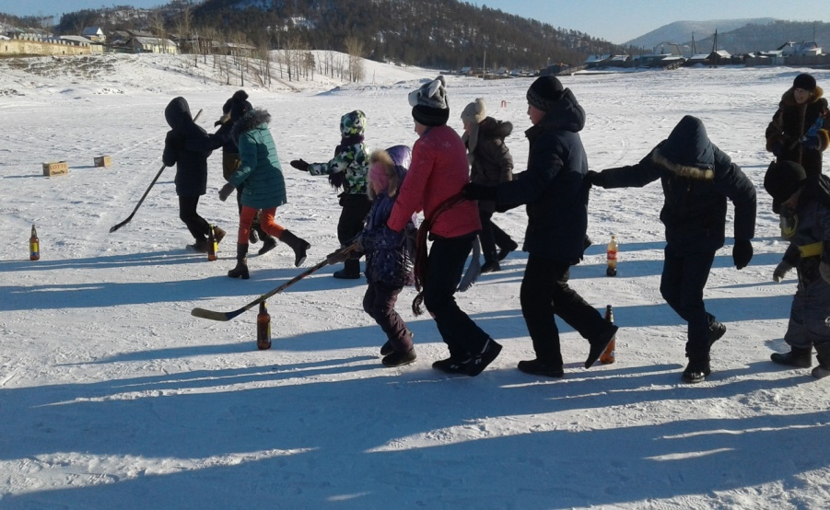
Единый урок профилактика интернет-зависимости
Диагностическое АНКЕТИРОВАНИЕ учащихся:
1. С каких устройств вы чаще выходите в Интернет?
  Стационарный компьютер дома
  Стационарный компьютер в школе
  Мобильные устройства (смартфон, планшет)
  Ноутбук
  Другое (укажите)
2. Как часто вы обращаетесь к Интернету в поисках информации?
  Очень часто (несколько раз в день)
  Довольно часто (почти каждый день)
  Часто (несколько раз в неделю)
  Редко (3-4 раза в месяц)
  Очень редко (1-2 раза в месяц)
3. Какое примерное количество сайтов вы посещаете за день? Ответ дайте в виде числа.
4. Какие сайты в Интернете вы считаете надежными?
Приведите название (не адрес!) одного сайта, информации которого вы доверяете.
….
Основные направления профилактики:
Активизация воспитательной работы в семье и в школе;
Сокращение времени, которое ребенок проводите в Интернет;
Активный, здоровый образ жизни, распределение времени для спорта, учёбы и развлечений;
Расширение круга «живого» общения со сверстниками;
Поддержание доброжелательных отношений с учителями, родителями и друзьями.

Slide 11
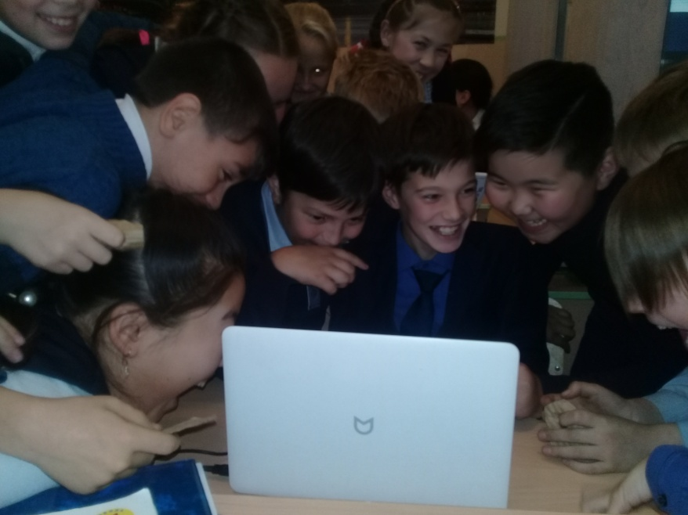
Единый урок итоги участия в мероприятиях ноябрь 2019 г.
«Урок цифры» – охвачено 86% учащихся;
Назначены члены Экспертного Совета в ОО – 4 педагога;
Количество пед.работников, прошедших КПК на сайте Единый урок – 23%;
Опубликовано пресс-релизов, статей, заметок на сайтах ОО – 13 шт.;
Количество вовлеченных пед.работников в мероприятия Единого Урока – 57%;
Количество вовлеченных детей в проведение Единого Урока – 58%;
Участвовало ОО в online-конкурсе по цифровой грамотности «Сетевичок» - 71%;
Провели родительские собрания в ОО – 91%.

